Slide 1
Кафедра №23 «Конструирования и технологий электронных и лазерных средств»

Slide 2
Направления подготовки кафедры №23 «Конструирования и технологий электронных и лазерных средств»
Магистратура
Очная форма
11.04.03 Конструирование и технология электронных средств
12.04.01 Приборостроение
12.04.05 Лазерная техника и лазерные технологии
Бакалавриат
Очная форма
11.03.03 Конструирование и технология электронных средств
12.03.01 Приборостроение
12.03.05 Лазерная техника и лазерные технологии

Slide 3
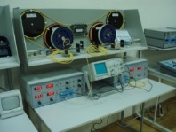
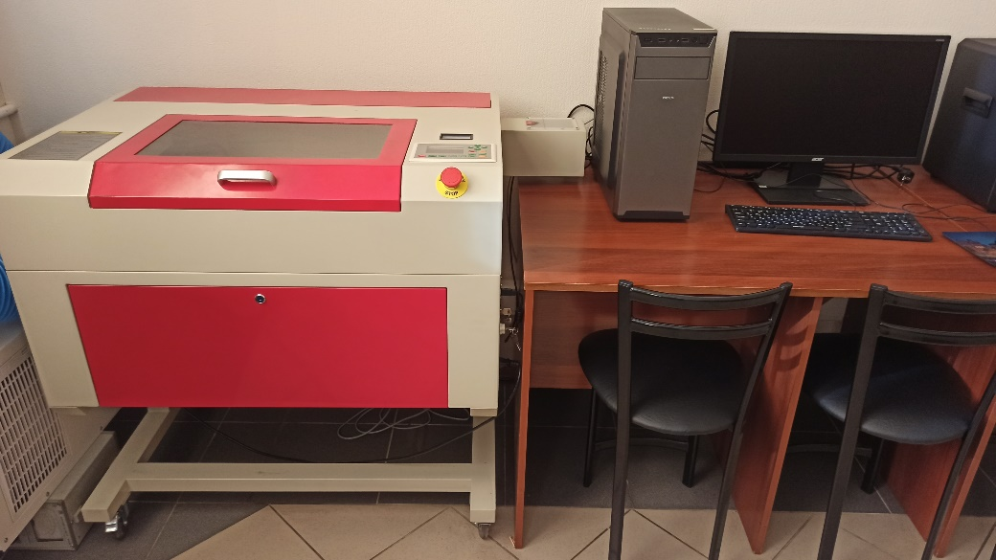
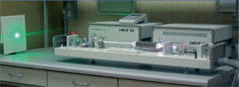
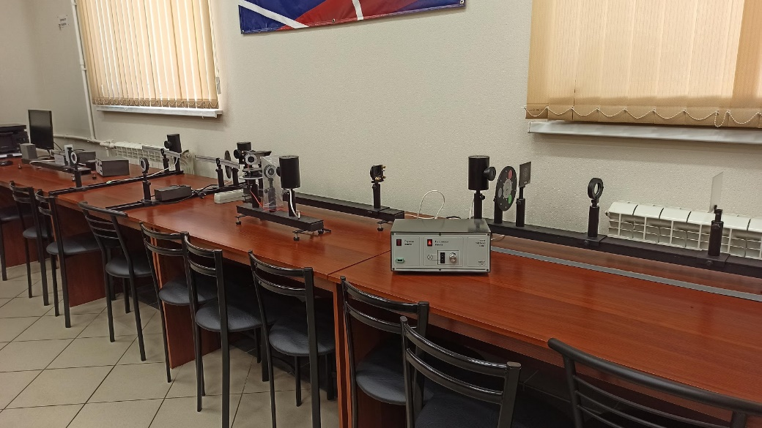
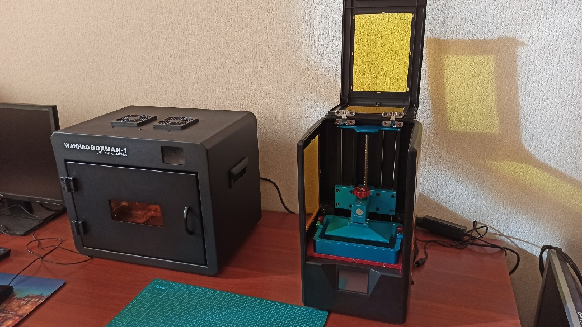
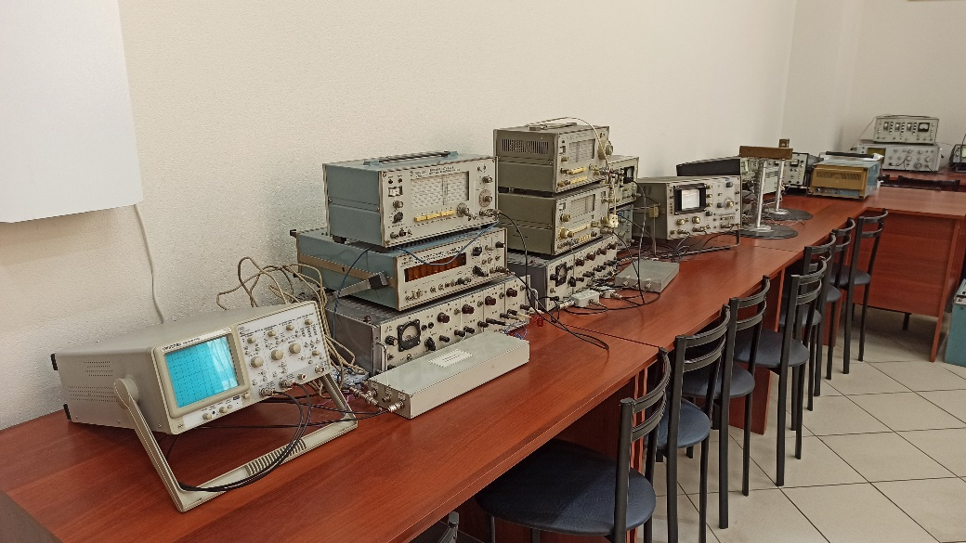
Образовательный процесс
Лаборатории кафедры:
«Радиотехнических цепей и сигналов»,
«Электроники»,
«Материаловедения и технологии конструкционных материалов»,
«Радиоматериалов и радиокомпонентов»,
«Технологии контроля и испытаний приборов»
«Микросистемной техники»,
Автоматизированного конструкторско-технологического проектирования и компьютерного моделирования,
«Фотоники»,
«Лазерной техники и технологий».

Slide 4
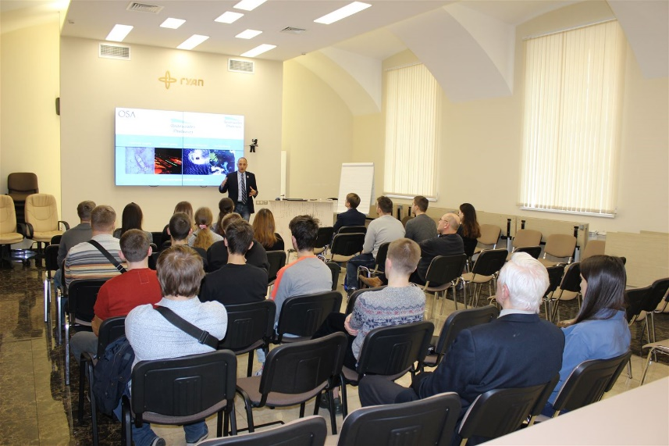
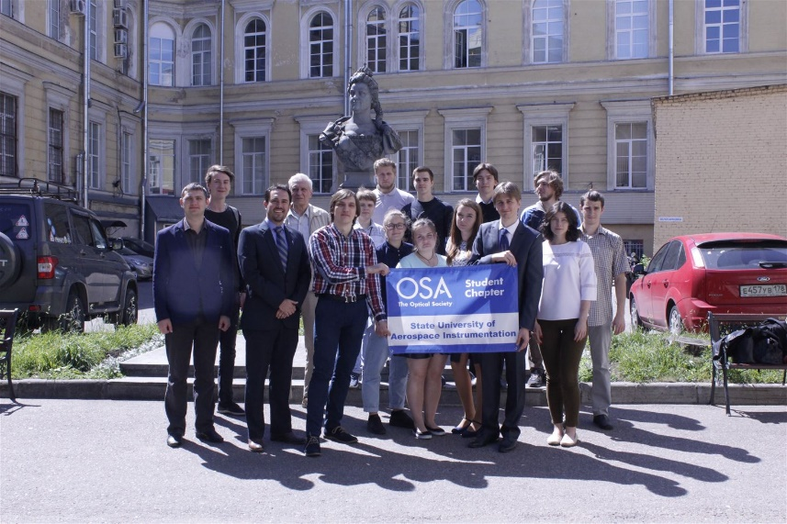
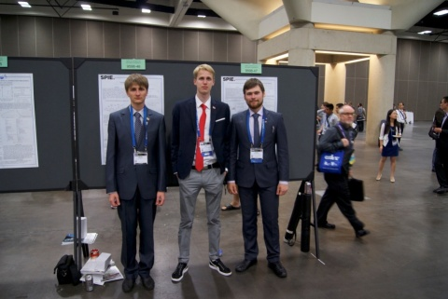
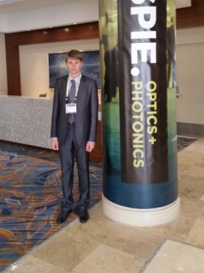
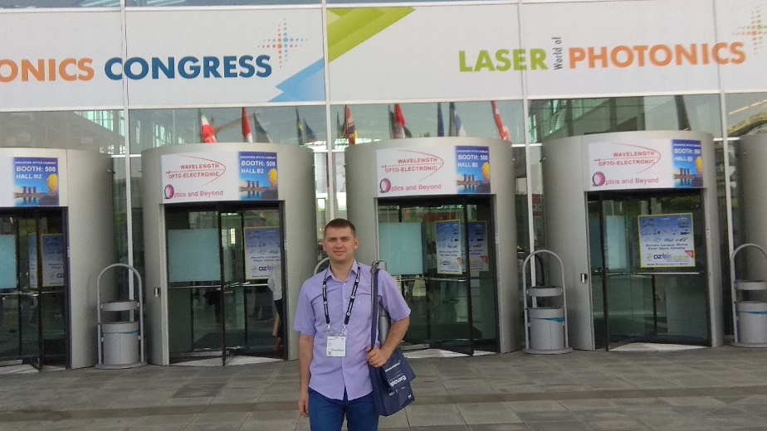
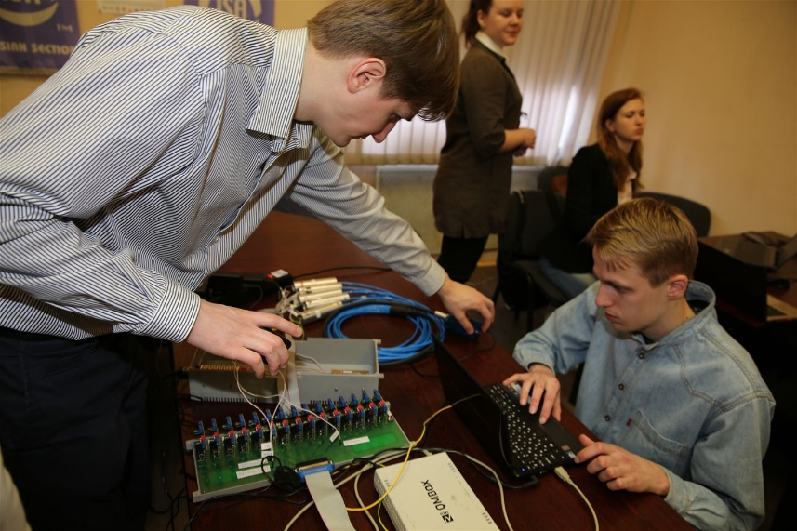
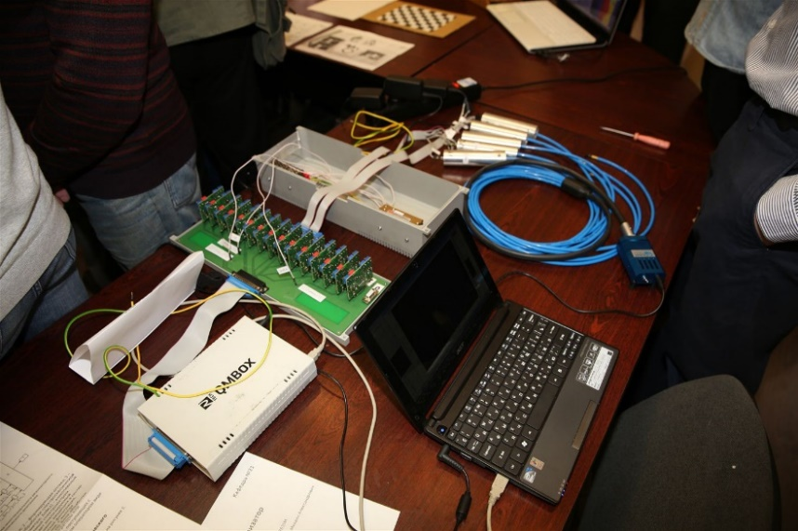
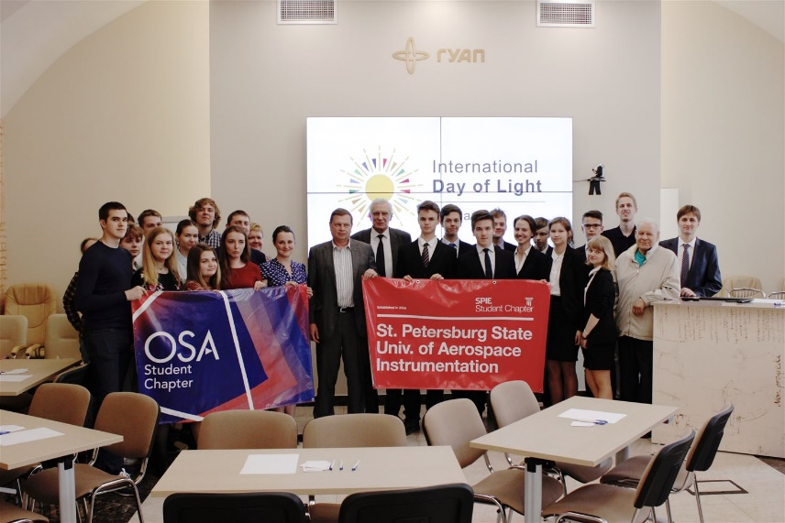
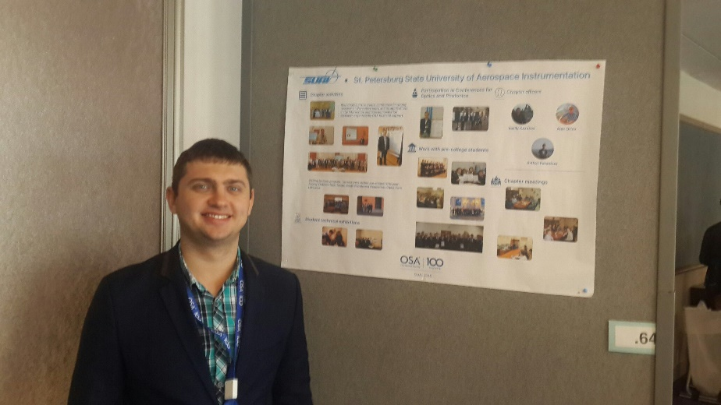
Научно-исследовательская деятельность студентов
Студенческая научная группа оптики и радиооптики
Лекции от ведущих зарубежных ученых
Участие студентов кафедры №23 в выставке достижений научно-технического творчества ГУАП
«День света» в ГУАП
Международные конференции

Slide 5
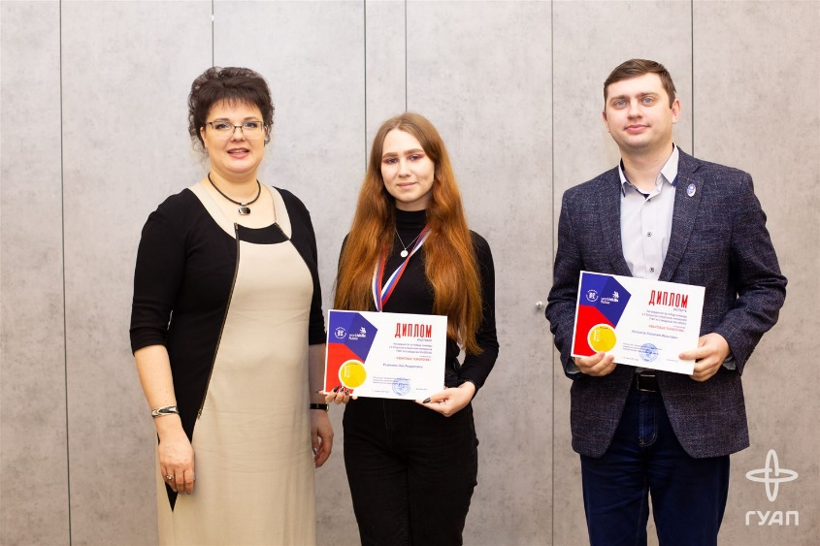
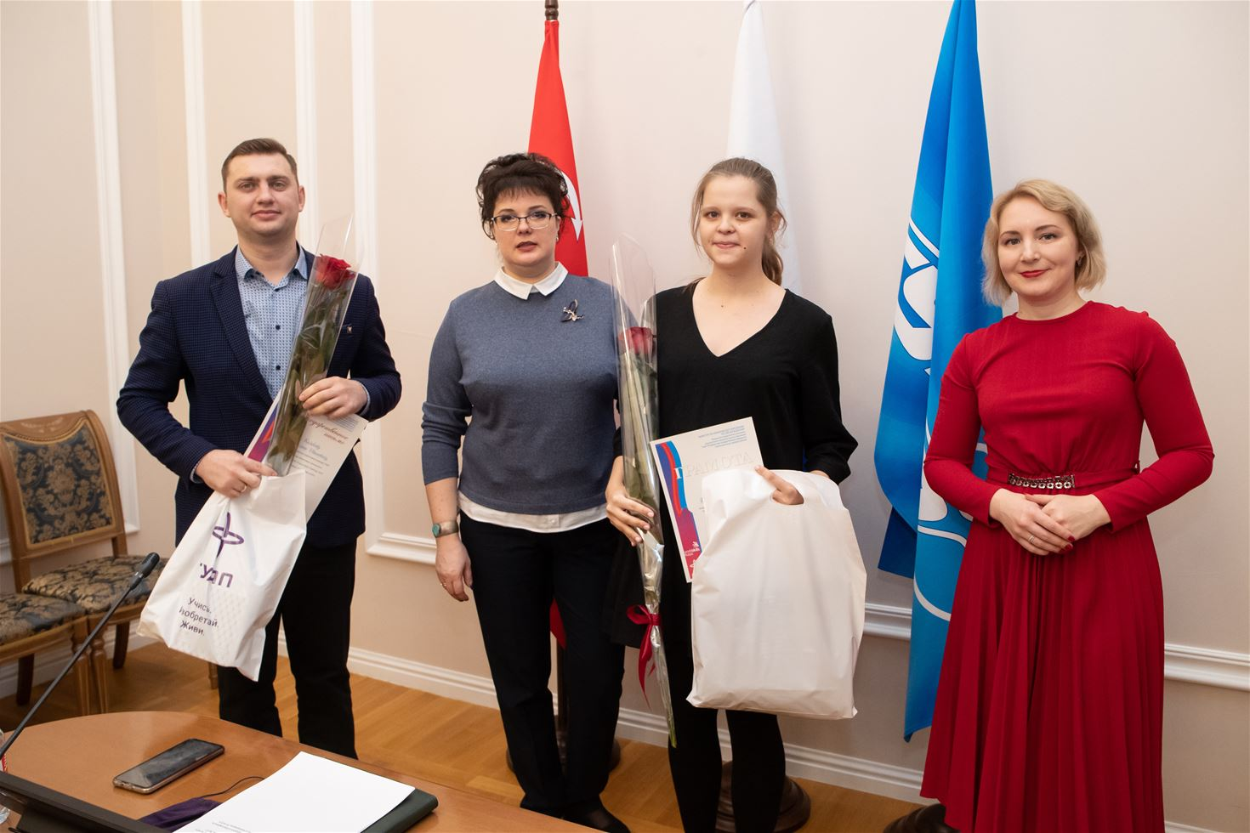
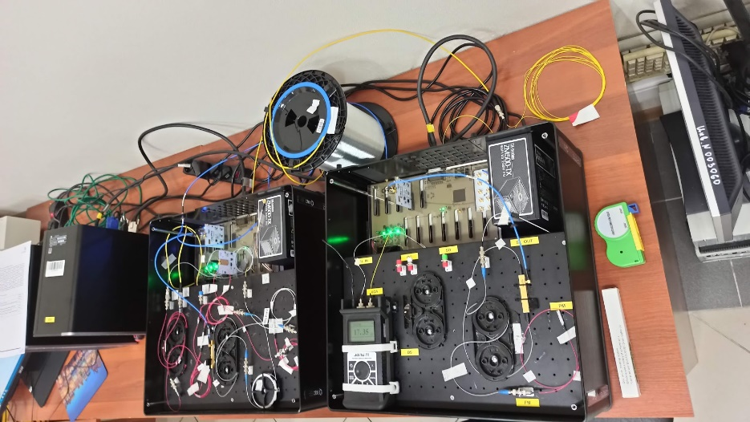
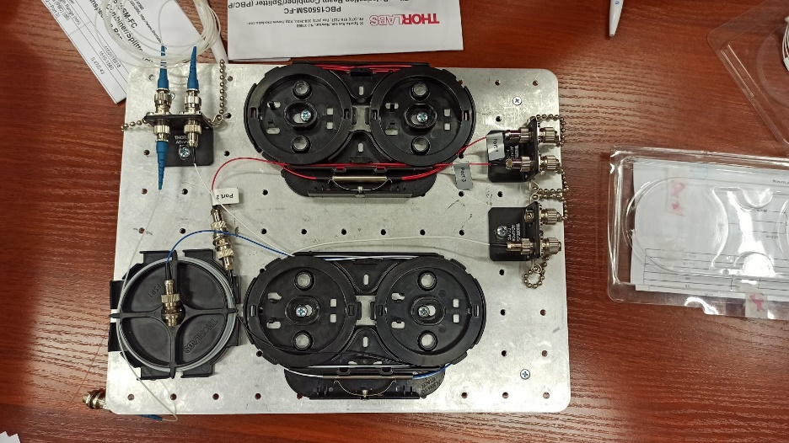
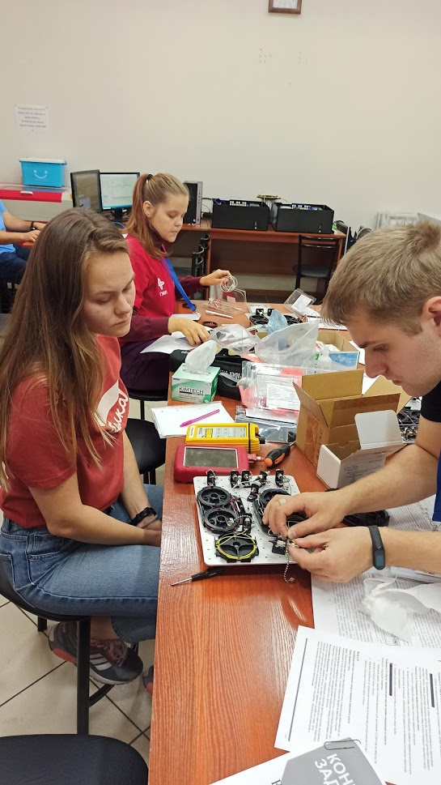
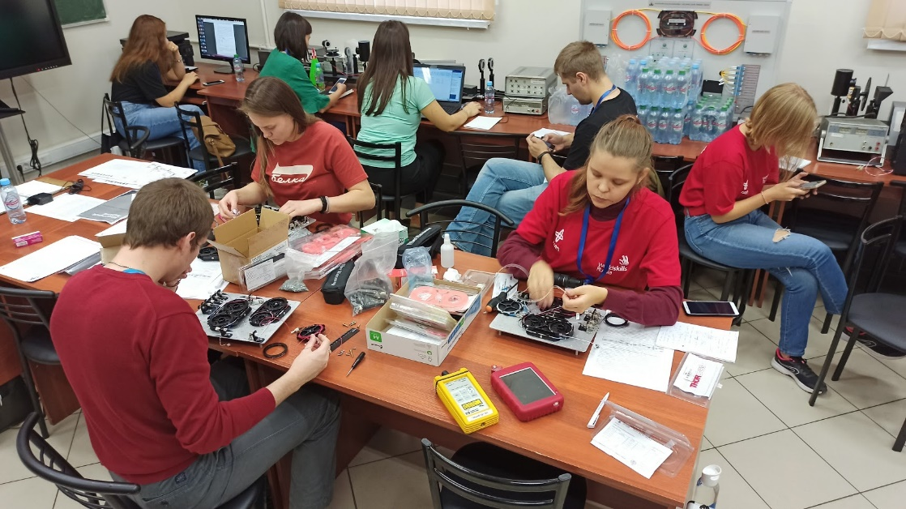
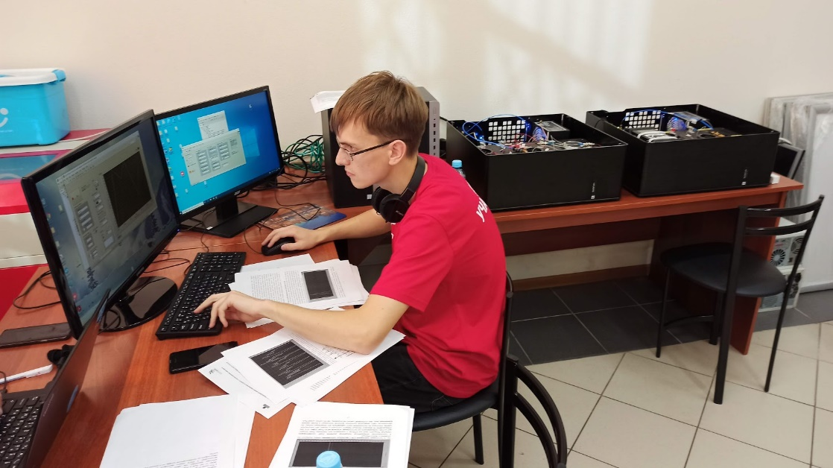
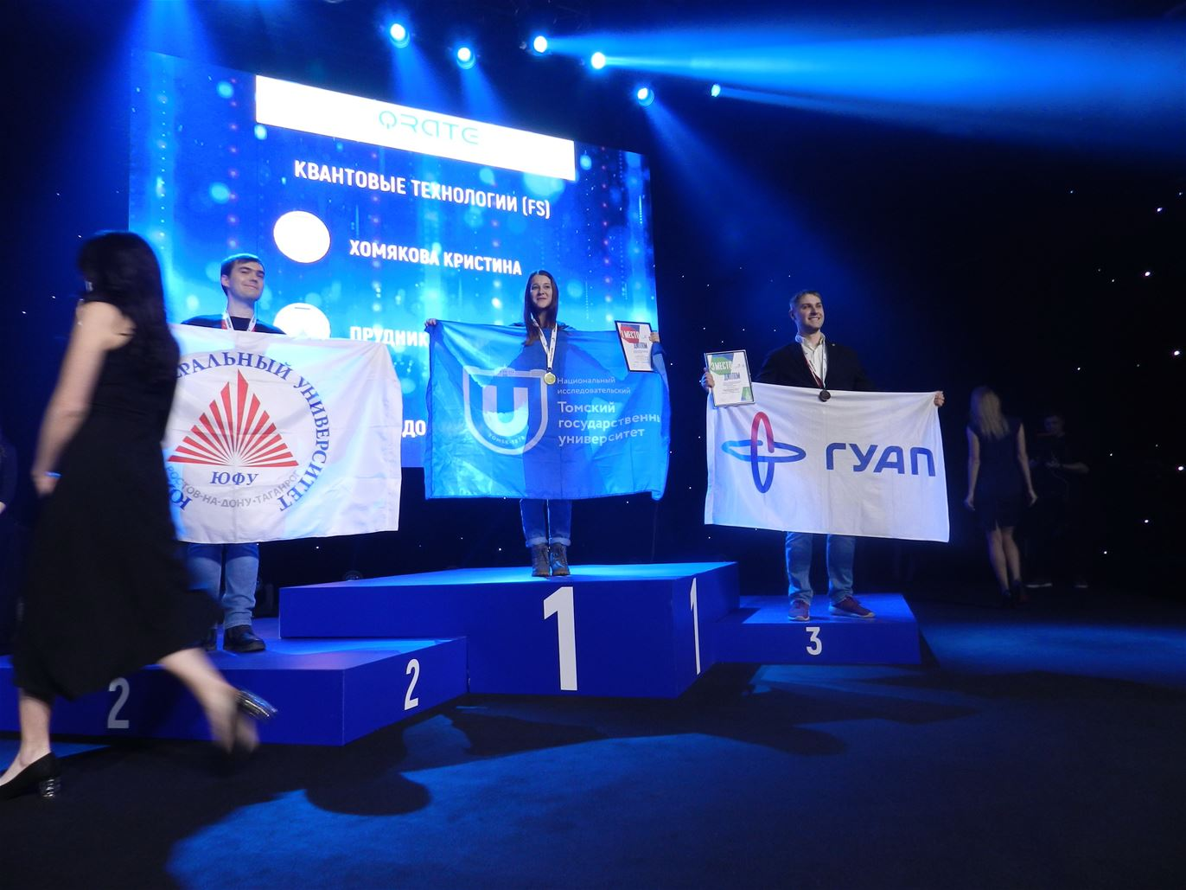
Участие в движении WorldSkills
Компетенция «Квантовые технологии»

Slide 6
Партнеры и работодатели

